Slide 1
PRO 3432: Organização do Trabalho na Produção
Taylor e os Princípios de Administração Científica

Slide 2
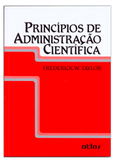
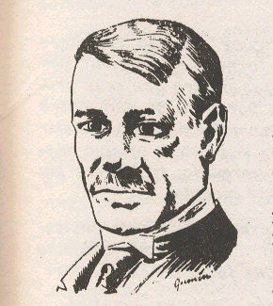
Onde tudo começou: a abordagem técnica _
Frederick Taylor
e discípulos
Fonte: Taylor, 1978
Princípios de
Administração
Cientifica

Slide 3
Capitulo 1
Discussão (atual) sobre desperdício na produção
Três tipos de vadiagem no trabalho:
Indolência natural
Cansaço, fadiga
Fazer “cera”
A administração não sabe qual é o tempo necessário para realizar a tarefa.
Cabe à administração organizar e controlar o
trabalho de cada um para que isso não venha a
acontecer.

Slide 4
PRINCÍPIOS DE ADMINISTRAÇÃO CIENTÍFICA SEGUNDO TAYLOR
substituição do critério individual do operário por uma “ciência”;
seleção e aperfeiçoamento “científico” do trabalhador, que é estudado, instruído, treinado e, pode-se dizer, experimentado, em vez de escolher ele os processos e aperfeiçoar-se por acaso;
cooperação íntima da administração com os trabalhadores, de modo que façam juntos o trabalho, de acordo com leis científicas desenvolvidas, em lugar de deixar a solução de cada problema, individualmente, a critério do operário

Slide 5
Exercício para ser feito em classe por grupos organizados de maneira
conveniente na sala
Vamos montar uma fábrica de aviões de papel, tendo como matéria-prima uma folha de sulfite A-4.
Desenvolver o produto
Planejar a atividade de execução: descrever minuciosamente como a operação tem que ser feita porque você, o projetista, vai ter que explicar para um funcionário como ele vai executar o trabalho
Cronometrar a atividade de execução: quanto tempo cada funcionário terá para montar um avião?
Pensar nos micro movimentos: é possível reorganizar os movimentos para que o tempo de montagem seja menor?

Slide 6
Experimentos
Pás para movimentar carvão
Transporte de barras de ferro
- Inspeção de rolamentos

Slide 7
PRINCÍPIOS DE ADMINISTRAÇÃO CIENTÍFICA Títulos dos capítulos
2 – Formas de desperdício
3 – Procura de homens eficientes
7 - Identidade de interesses entre empregadores e empregados
8 – Influencia da produção na prosperidade de empregadores e empregados
9 – Vadiagem no trabalho
11 – Preconceitos dos operários relativamente à influência da organização sobre o desemprego
12 – Ignorância dos administradores sobre o tempo necessário para a execução dos serviços
13 – Substituição de métodos empíricos por científicos
18 – Administração de iniciativa e incentivo
24 – Descoberta da lei que regula a fadiga nos serviços pesados
26 – Seleção de pessoal
29 – Efeitos [da aplicação do AC] sobre a moral dos trabalhadores
33 – Benefícios para os empregados
34 – Benefícios para os empregadores
... Até 65

Slide 8
A fair day’s work for a fair day’s pay
Pagamento por empregado
Tempo de trabalho/
Tempo padrão
Produção por empregado

Slide 9
A fair day’s work for a fair day’s pay
Pagamento por empregado
Tempo de trabalho/
Tempo padrão
Produção por empregado

Slide 10
Em síntese, entre outras coisas, o Taylorismo é:
Um método: estudo de tempos e movimentos posto padrão, movimento (método) padrão, tempo padrão
Um modelo de trabalhador: obediente, esforçado, disciplinado, escolhido em função das características demandadas de uma tarefa pré-definida (ou força ou habilidade manual ou ....)
Um sistema de motivação e recompensa: pagamento por produção

Slide 11
EXERCICIO: Henry Ford’s $5 a day wages Entrega individual
Tanto Taylor quanto Ford usaram o salário como um fator importante na organização do trabalho. As razões que levaram cada um deles a adotar essa tática eram as mesmas? Explique
No caso de Ford, os números indicam que, antes do aumento, a rotatividade da mão-de-obra era de 300%, ou seja, o tempo médio das pessoas nos postos era de cerca de 4 meses. Como você justificaria esse número, considerando-se que o salário pago $2.25 por dia por turnos de 9 horas era considerado uma boa remuneração?
Qual é a sua posição quanto a utilizar o salário como um mecanismo prioritário para fazer as pessoas se empenharem na consecução dos objetivos da empresa?

